Slide 1
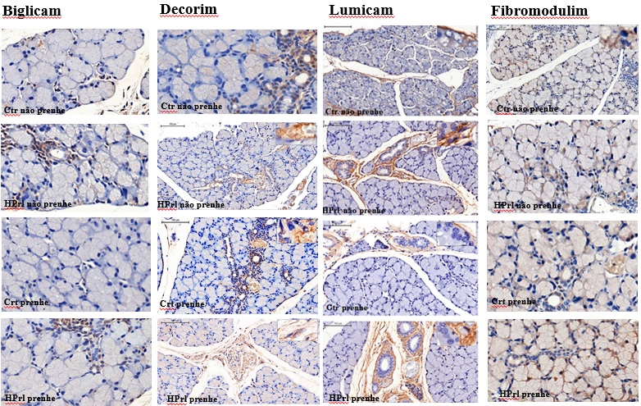
“ESTUDO DA EXPRESSÃO GÊNICA E PROTÉICA DOS PEQUENOS PROTEOGLICANOS RICOS EM LEUCINAS (SLRPs) NA GLÂNDULA LACRIMAL DE CAMUNDONGOS FÊMEAS NÃO PRENHE E PRENHE COM HIPERPROLACTINEMIA INDUZIDA PELA METOCLOPRAMIDA”
Ideia Principal
Avaliar os pequenos proteoglicanos ricos em leucinas (SLRPs) na glândula lacrimal de camundongos fêmeas não prenhe e prenhe com hiperprolactinemia induzida pela metoclopramida.
CEUA N 8458240915
Introdução
Há evidências de que a hiperprolactinemia (HPrl) poderia comprometer o funcionamento da glândula lacrimal (GL).
Estudos anteriores mostraram alterações na quantidade de fibras de colágeno, fato que poderia alterar componentes da matriz extracelular. Por este motivo, selecionamos os proteoglicanos, principais reguladores da dinâmica célula-célula e célula-matriz, fato que acreditamos interferir em processos fisiológicos e imunológicos. Nesse sentido, os componentes da matriz extracelular que nos interessa são os pequenos proteoglicanos ricos em leucina: biglicam, decorim, lumicam e fibromodulim), pois participam de diversos eventos de relevância biológica, considerados componentes bioativos na MEC.
Resultados
Fig.1 Comparação da expressão dos SLRPs entre os grupos controle e tratado (não prenhe)
Objetivo
Avaliar a expressão gênica e imunolocalização dos pequenos proteoglicanos ricos em leucina, SLRPs: classe I (biglicam e decorim) e classe II (lumicam e fibromodulim) na lacrimal de camundongos fêmeas não prenhe e prenhe com hiperprolactinemia induzida pela metoclopramida.
Fig.2 Comparação da expressão dos SLRPs entre os grupos controle e tratado (prenhe)
Materiais e Métodos
40 camundongos fêmeas foram divididas em 2 grupos: GRUPO CONTROLE l (Ctr não prenhe): 0,2 mL de solução salina (veículo) e GRUPO EXPERIMENTAL l (HPrl não prenhe): 200ug/dia de metoclopramida dissolvida no veículo. Após 50 dias, 10 fêmeas de cada grupo foram colocadas para acasalamento com machos e continuaram a receber tratamento. As fêmeas não grávidas foram eutanasiadas no 50º dia e as fêmeas grávidas foram eutanasiadas no 5º a 6º dia pós-coital, constituindo assim o grupo das prenhes CONTROLE ll (Crt prenhe ) e EXPERIMENTAL II (HPrl prenhe). As amostras de sangue foram coletadas para medições hormonais. A glândula lacrimal foi processada para a expressão de genes por RT-qPCR e também para semiquantificação de cada tipo de marcação pelo método imunoistoquímico . Os resultados foram submetidos ao teste estatístico (p <0,05).
Fig.3 Tabela de comparação da imuno-histoquímica dos SLRPs
Conclusão: Os dados mostram que o estado de hiperprolactinemia alterou a expressão gênica e a imuno-histoquímica dos SLRPs, em especial lumicam e decorim, na matrix extracelular da glândula lacrimal de camundongos fêmeas.
Bibliografia: Araujo ASL, Simões MJ, Verna C,Simões RS, Soares Jr JM, Gomes Rct. Influence of hyperprolactinemia on collagen fibers in the lacrimal gland of female mice. Clinics. 2015;70 (9):000-000; Teixeira Gomes RC, Verna C, Nader HB, dos Santos Simões R, Dreyfuss JL, Martins JR, Baracat EC, de Jesus Simões M, Soares JM Jr. Concentration and distribution of hyaluronic acid in mouse uterus throughout the estrous cycle. FertilSteril. 2009 Aug;92(2):785-92. doi: 10.1016/j.fertnstert.2008.07.005. Epub 2008 Oct 18.

